Slide 1
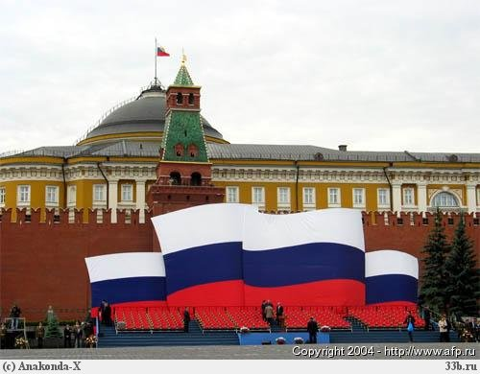
Составила : Осипова И.В
Нравственно – патриотическое воспитание дошкольников.

Slide 2
«Любовь к родному краю, родной
культуре, родной речи начинается
с малого – любви к своей семье, к
своему жилищу, к своему детскому
саду. Постепенно расширяясь, эта
любовь переходит в любовь к
родной стране, к ее истории,
прошлому и настоящему, ко всему
человечеству»
Д.С Лихачев

Slide 3
«ПАТРИОТИЗМ» - это «…преданность и любовь к своему Отечеству и своему народу» (С. И. Ожегов)
«ПАТРИОТИЗМ» - это «…не доблесть, не профессия, а естественное человеческое чувство» (Г. Бакланов)
«ПАТРИОТИЗМ» - это «…чувство ответственности перед обществом, чувство глубокой духовной привязанности к семье, дому, Родине, родной природе, толерантное отношение к другим людям (современный подход к понятию).

Slide 4
В проекте «Национальной доктрины образования в Российской Федерации»: «Система образования призвана обеспечить <…>» воспитание патриотов России, граждан правового демократического, социального государства, уважающих права и свободу личности, обладающих высокой нравственностью, историческую приемственность поколений, сохранение, распространение и развитие национальной культуры.

Slide 5

- Воспитывать стремление к познанию культурных традиций через творческую, познавательно-исследовательскую деятельность;
Воспитывать уважительное отношение к наследиям других народов;
Задачи
нравственно-
патриотического
воспитания
Воспитывать патриотизм, уважение к культурному прошлому России;
Воспитывать гражданско-патриотические чувства через изучение государственной символики России.
Формировать чувство любви к родному краю, своей малой родине на основе приобщения к родной природе, культуре и традициям;
Формировать представление о России как о родной стране; воспитывать любовь к Родине
Стимулировать детскую активность через национальные подвижные игры.

Slide 6
Последовательность работы по нравственно-патриотическому воспитанию
Семья
Детский сад
Родная улица
Права и обязанности
ребенка
Страна, столица, символика
Родной город

Slide 7

Моя семья,
как часть РОССИИ
Семья – поистине высокое творенье.
Она заслон
надёжный и причал.
Она даёт
призванье и рожденье.
Семья для всех – основа всех начал.

Slide 8
Методы патриотического воспитания
Целевые прогулки, экскурсии по местам воинской славы, к памятникам, монументам, в краеведческий музей и т.д.
Рассказы воспитателя, беседы с детьми о славной истории родной страны и родного поселка,города.
Наблюдение за тем, как люди трудятся на территории детского сада и поселке, как изменяется его облик благодаря этому труду.
Демонстрация тематических слайдов, видеороликов, иллюстраций Прослушивание тематических аудиозаписей, это могут быть голоса птиц русского леса или гимн Российской Федерации Знакомство с русским фольклором – сказками, пословицами, поговорками, песнями, играми Знакомство с народным творчеством, вышивкой, росписью
Знакомство с творчеством отечественных писателей, композиторов и художников
Посещение тематических выставок или их самостоятельная организация Участие в праздниках Участие в посильных общественно-полезных работах

Slide 9
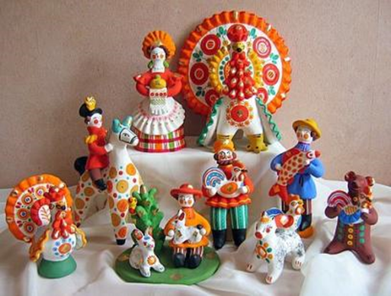

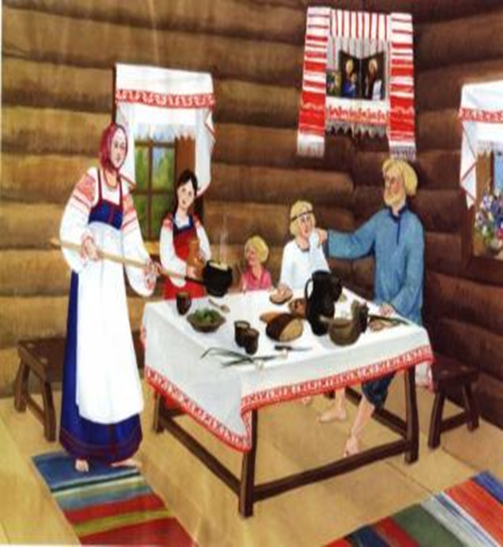
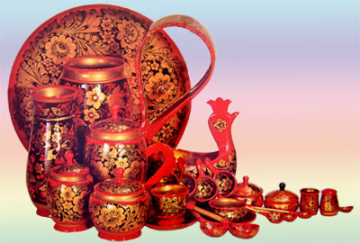
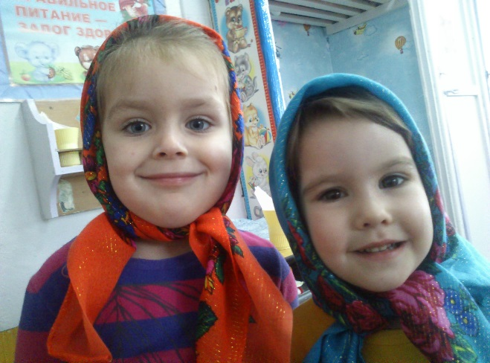
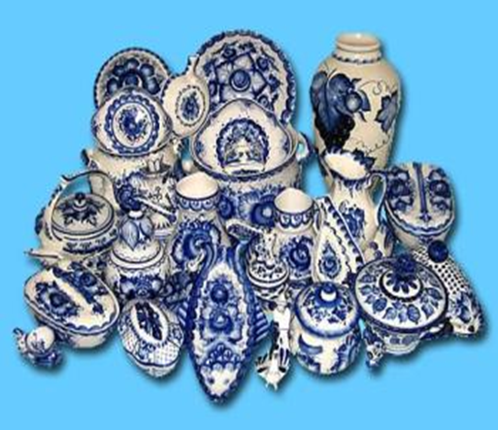
Знакомство с народно-прикладным искусством, литературой, устно- народным творчеством, играми

Slide 10
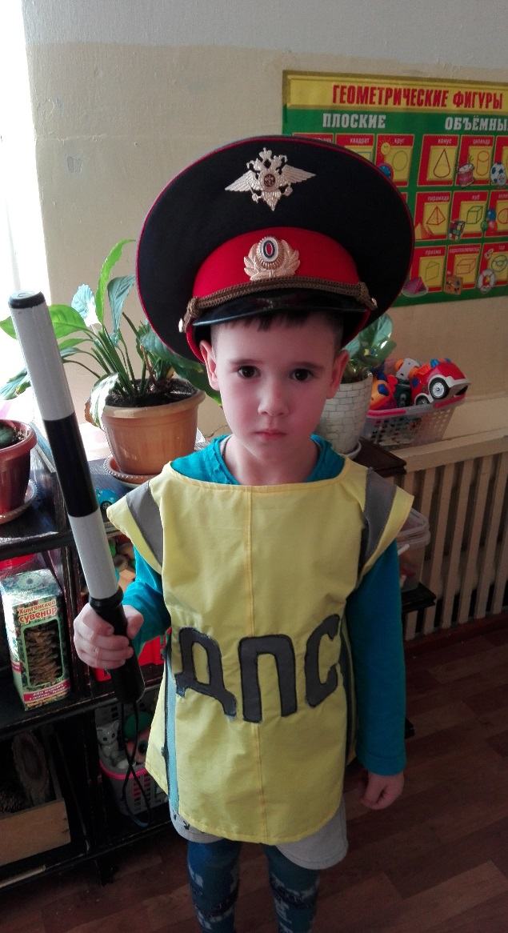
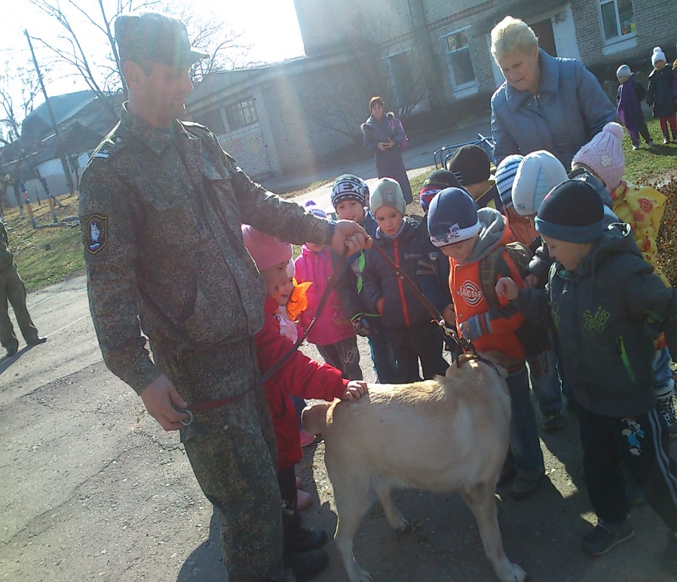
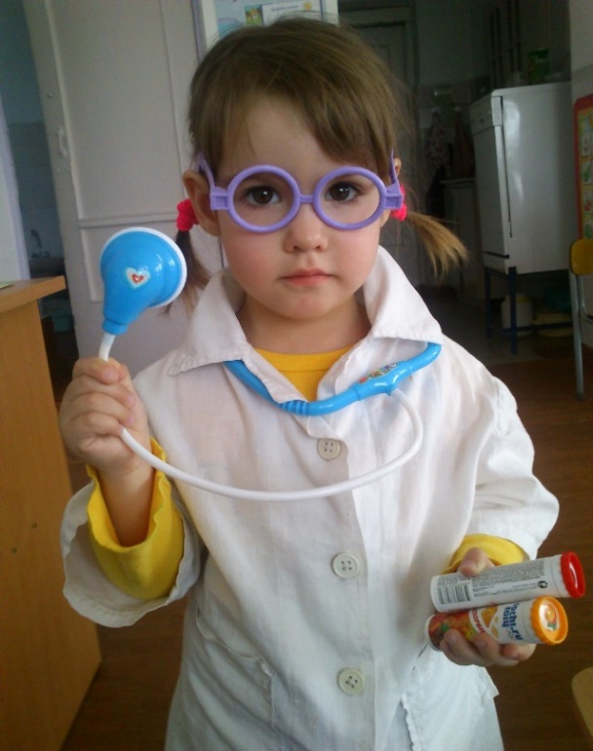
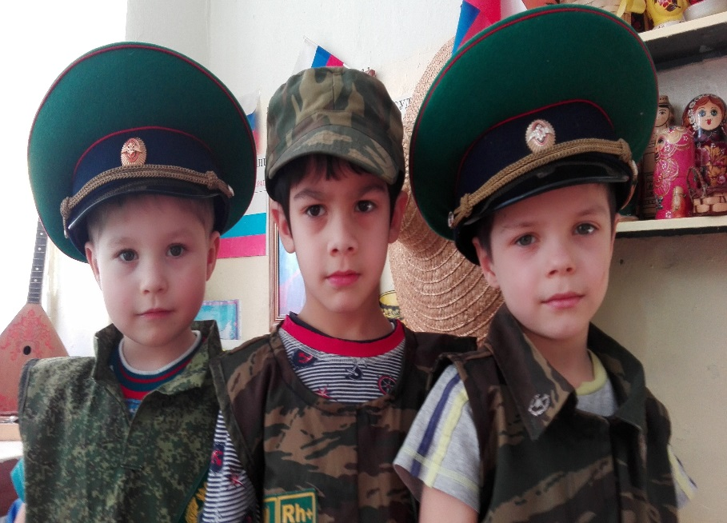
Знакомство с трудом взрослых и привлечение к труду

Slide 11
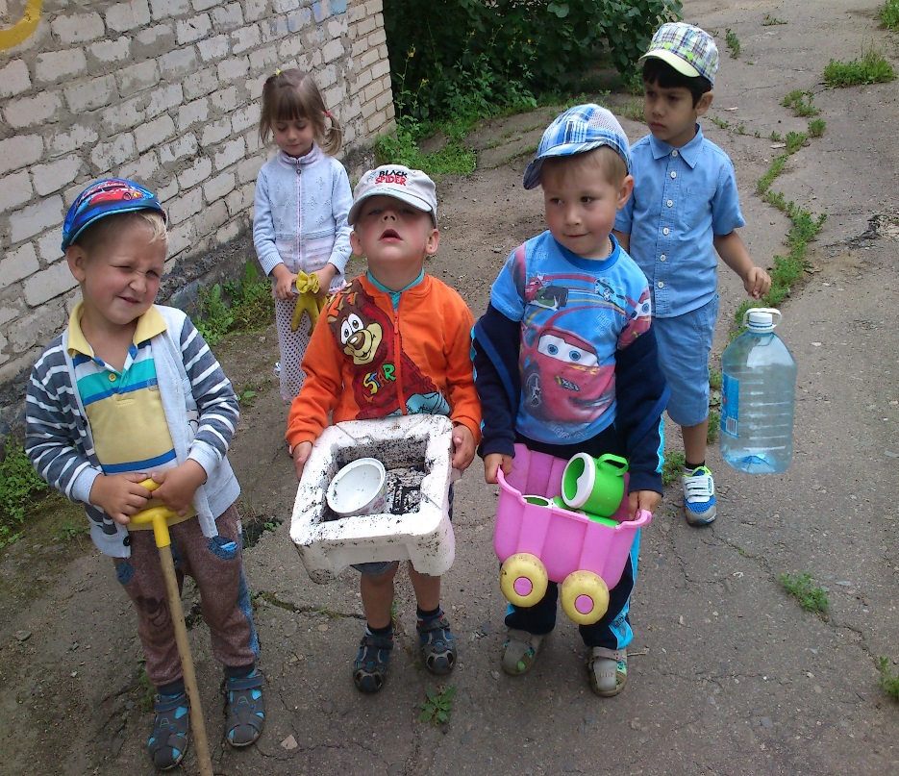
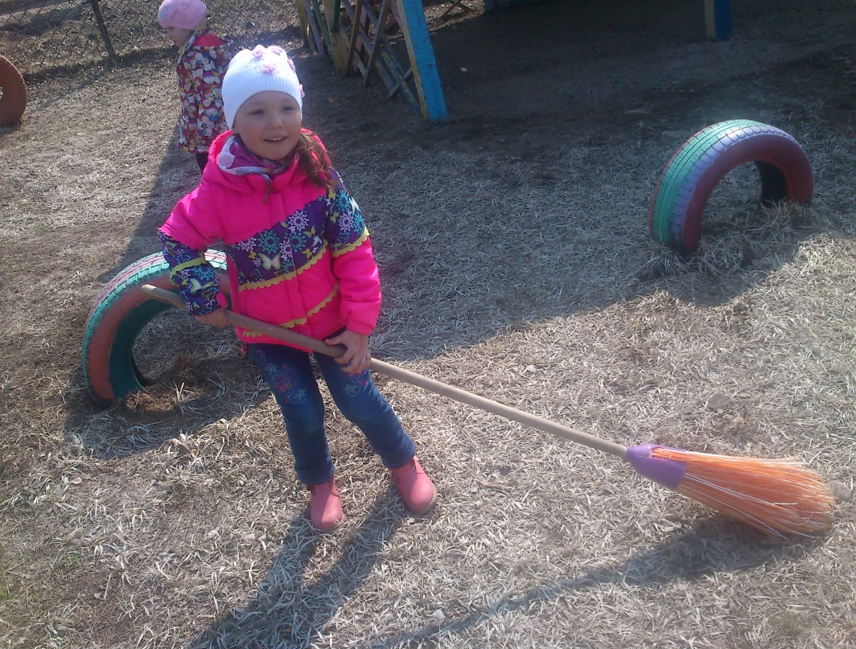
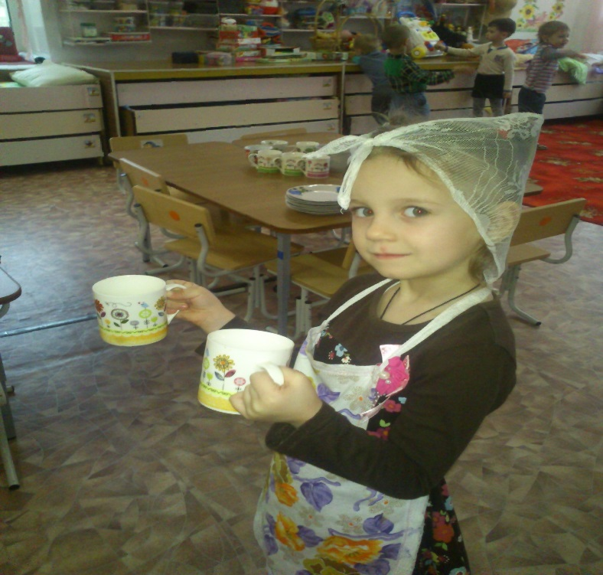

Slide 12

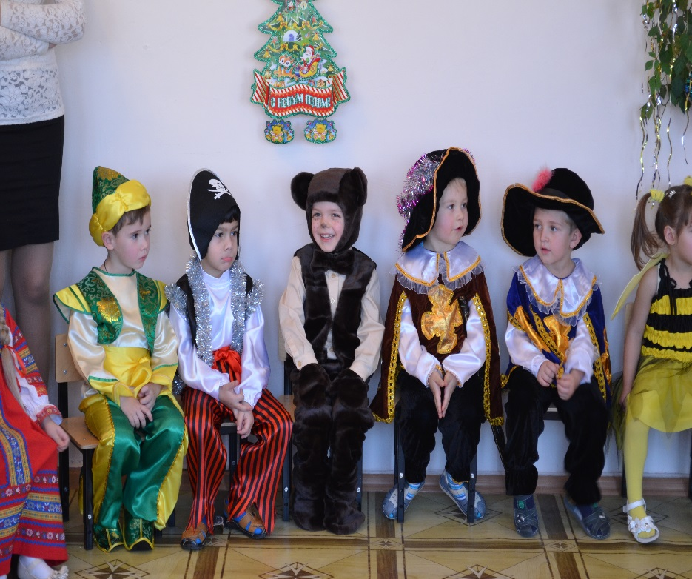
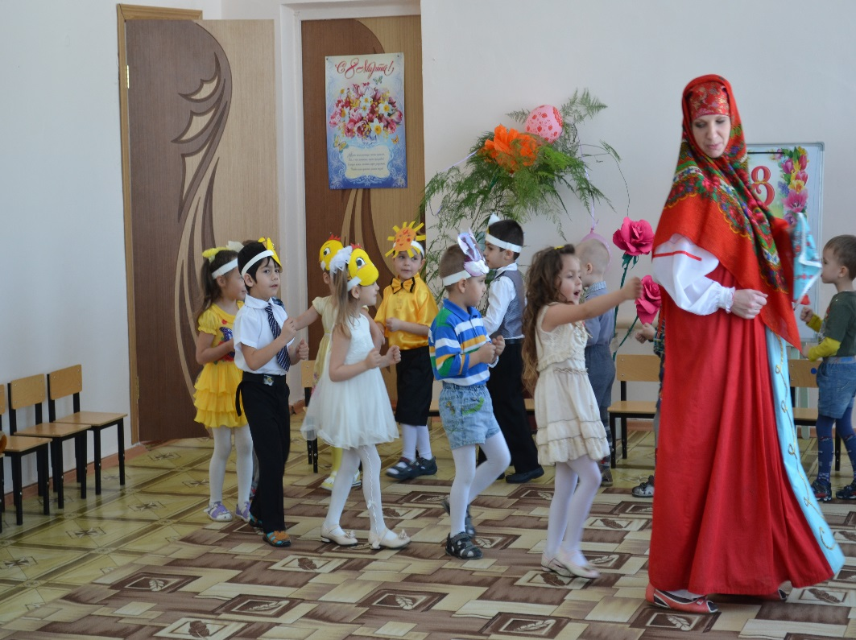
Духовные и культурные традиции

Slide 13
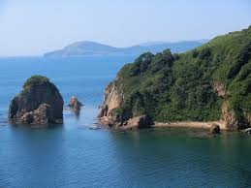
Моя малая Родина
Дети – будущее нашей Родины, им беречь и охранять ее просторы, ее красоты, ее богатства

Slide 14
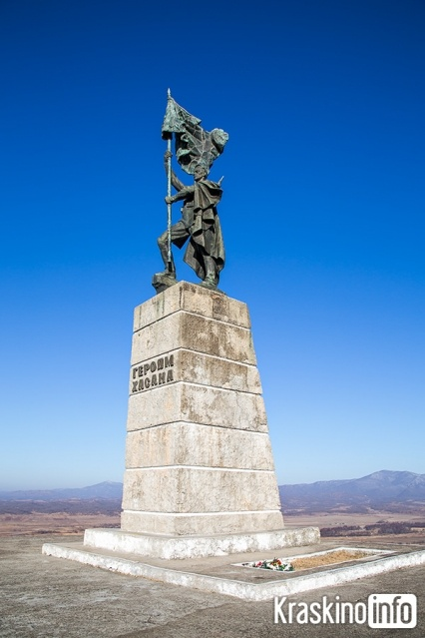
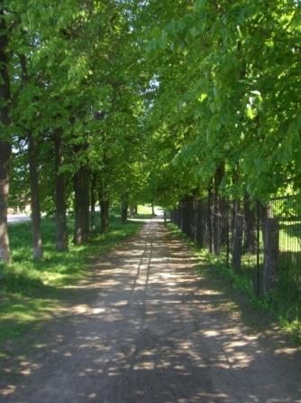
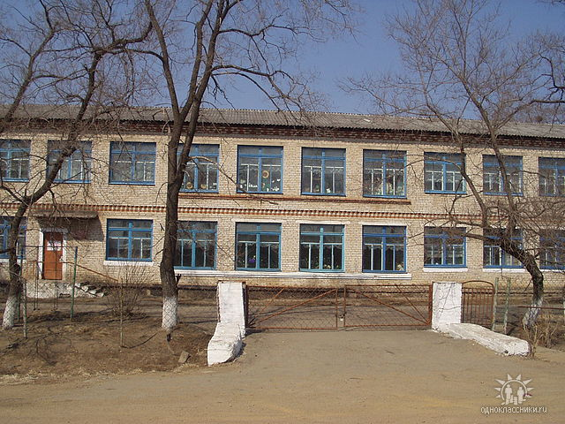
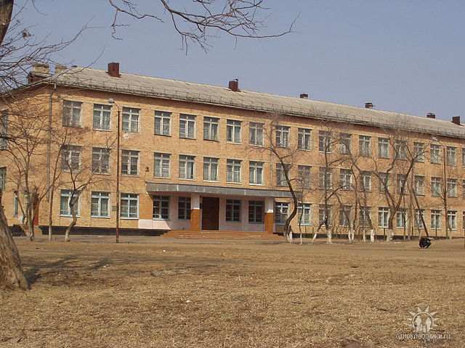
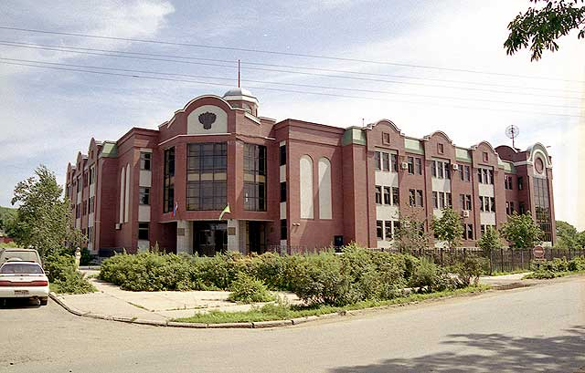
Моя малая Родина

Slide 15
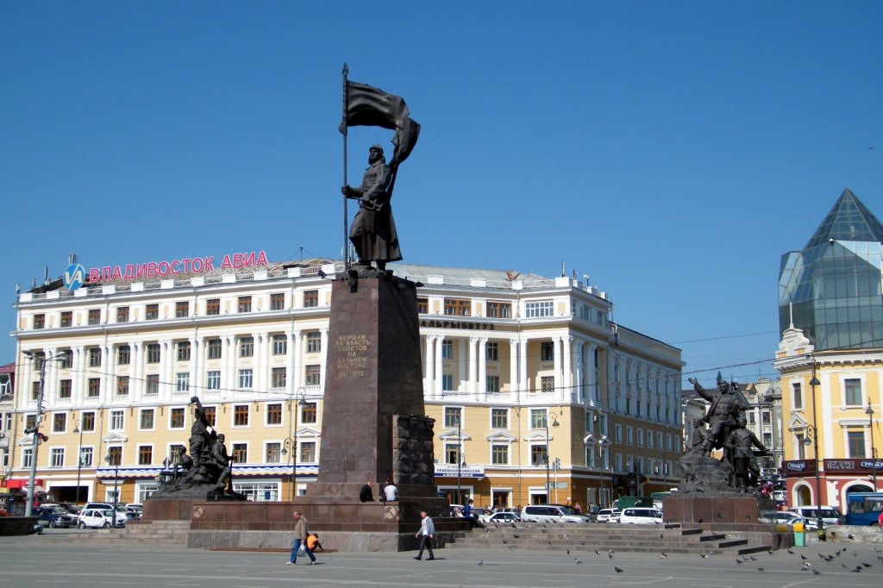
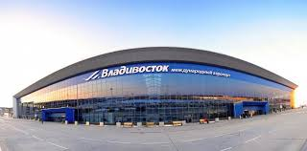

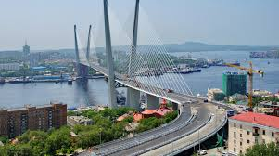
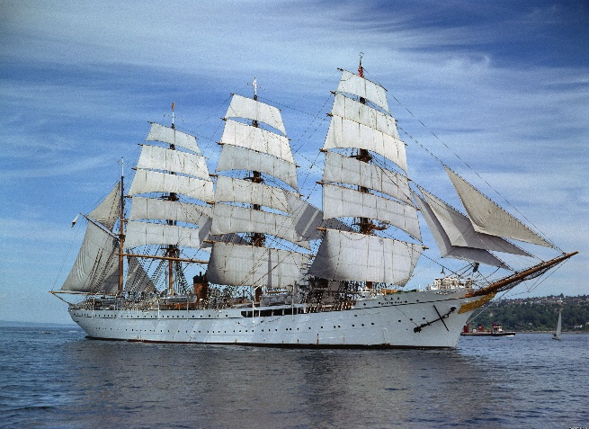
Владивосток

Slide 16


Slide 17




Государственная символика.

Slide 18
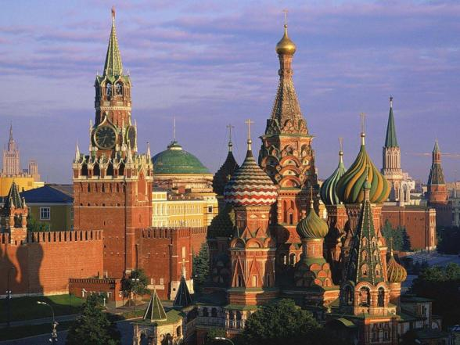
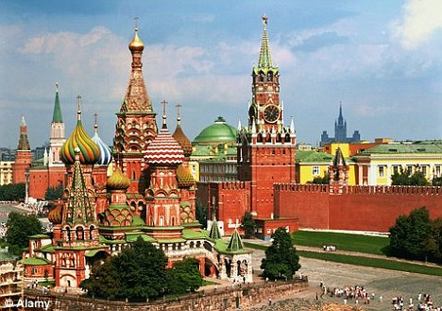
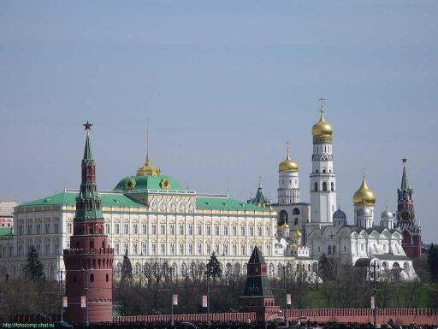
РОССИЯ.

Slide 19

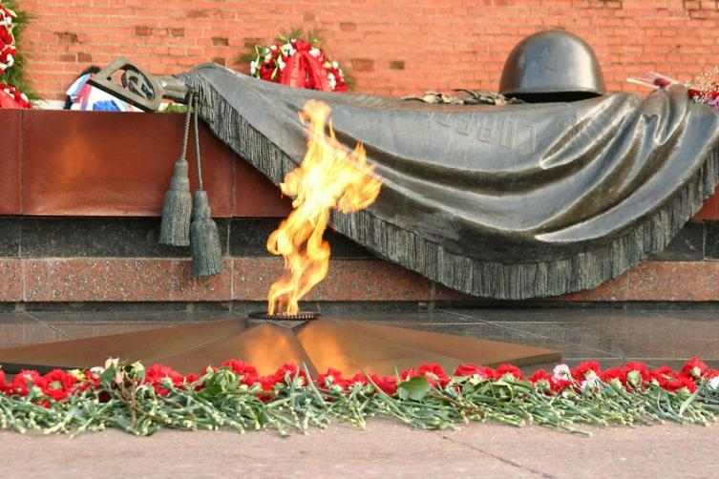
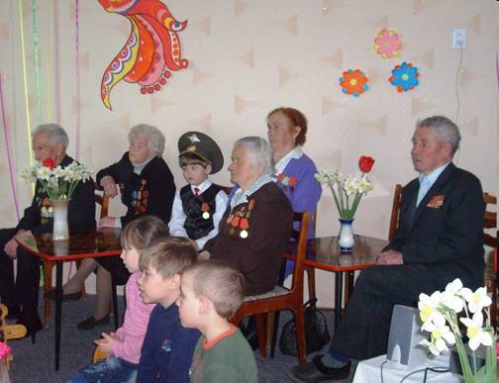
  Знакомство с историческим прошлым России

Slide 20
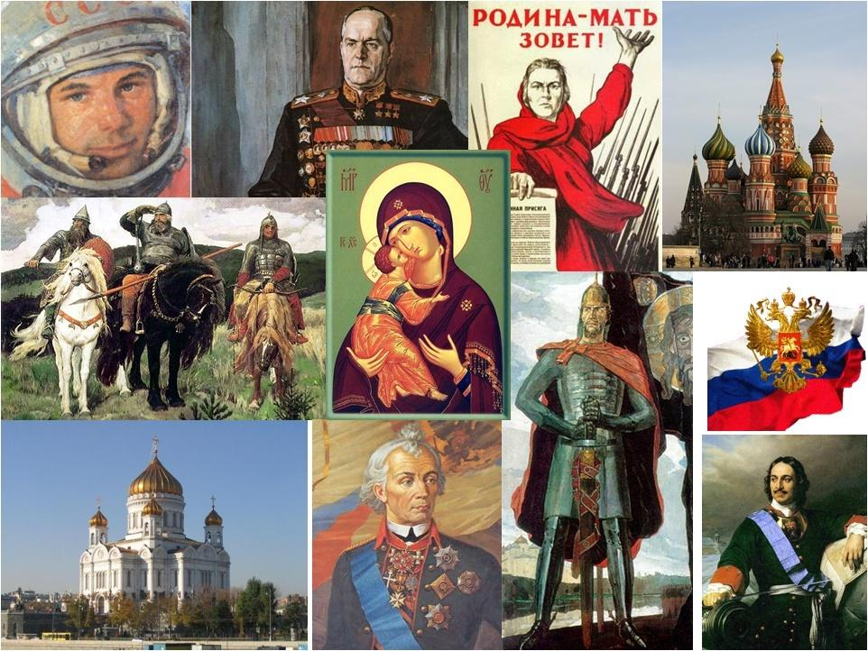

Slide 21
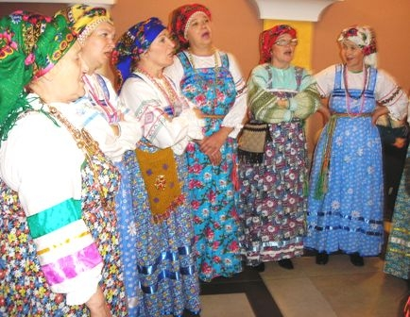

Живут в России разные У каждого народа
Народы с давних пор. Язык свой и наряд.
Одним – тайга по нраву, Один – черкеску носит,
Другим – степной простор. Другой надел халат.

Slide 22

Нашим детям есть чем гордиться!

